Slide 1
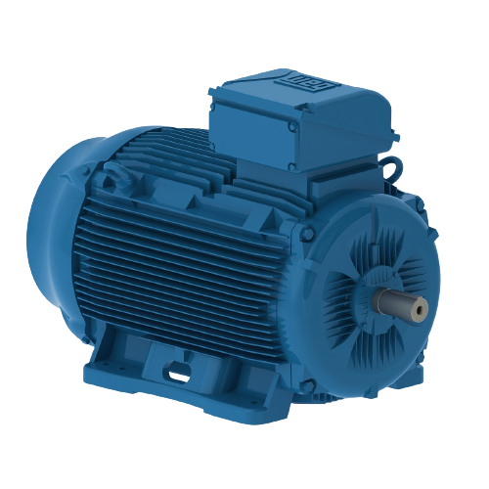
ASTRAPROM – ponosni generalni distributer za WEG Industries

Slide 2
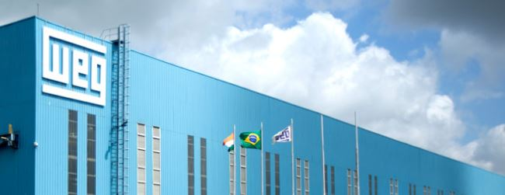
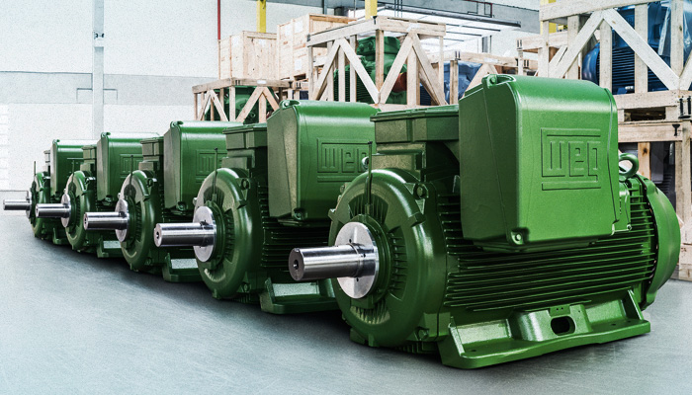
WEG Industries
Zanimljivosti:
WEG je najveći proizvođač elektromotora na svijetu sa proizvodnjom od 60.000 motora dnevno
Najveća tvornica elektromotora na svijetu nalazi se upravo u sjedištu WEG Industries – Jaraguá do Sul u Brazilu.
Osnovan 1961. godine, WEG je najveći proizvođač električnih motora u Americi i jedan od najvećih u svijetu s više od 10 milijuna prodanih proizvoda godišnje. Predan rastu na globalnoj razini, WEG kontinuirano ulaže u najsuvremenije proizvodne pogone i procese, kao i u razvoj novih i poboljšanih industrijskih električnih rješenja. WEG nudi raznoliku i integriranu liniju proizvoda uključujući motore, pogone, transformatore, automatizaciju i generatore.
Industrijska elektro oprema:
proizvodnja elektromotora, pogona i opreme
usluge industrijske automatizacije i održavanja
Proizvodnja, prijenos i distribucija energije (GTD)
proizvodnja električnih generatora za hidraulične i termoelektrane (biomasa), hidroturbine (male hidroelektrane ili PCH i hidrogeneratori ili CGH)), vjetroturbine, transformatore, trafostanice itd.)
Boje i lakovi
proizvodnja tekuće boje, boje u prahu i elektroizolacijskih lakova

Slide 3
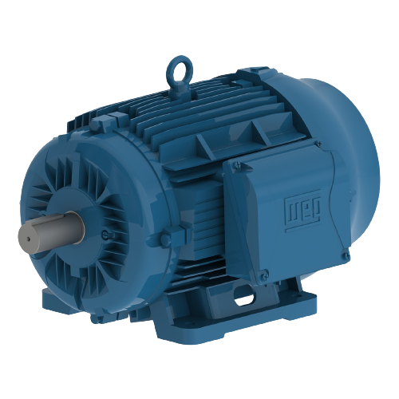
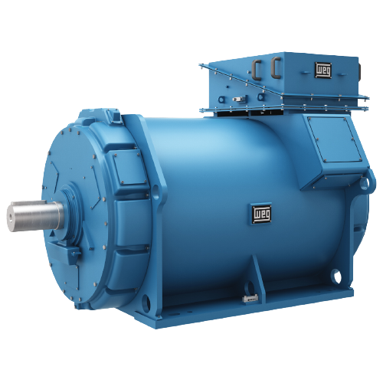
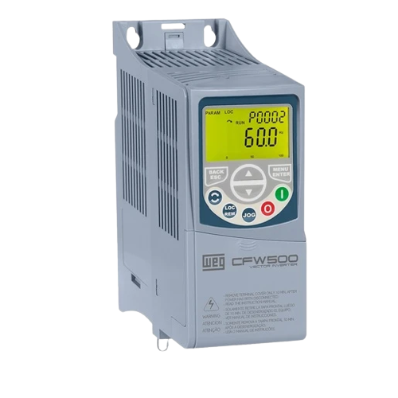
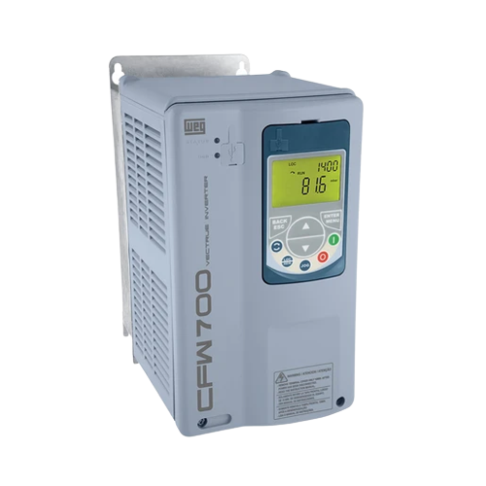
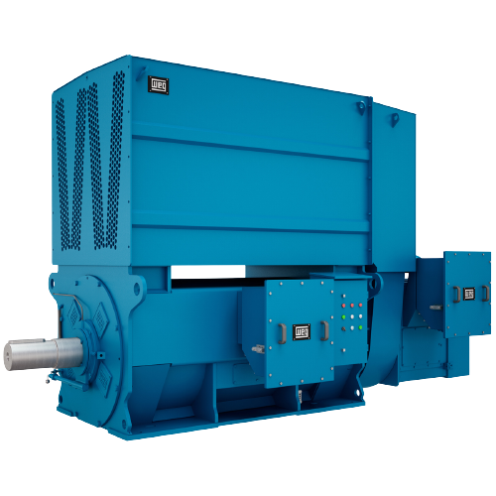
LINIJE ELEKTRO MOTORA
JEDNOFAZNI
generalna uporaba (W12, W22, IP21), pumpe, sistemi hlađenja, kompresori, prerada hrane.
TROFAZNI
generalna uporaba, energetska učinkovitost, hazardne okoline - linija za rudarstvo i pomorstvo.
INVERTERI (FREKVENCIJSKI PRETVARAČI)
generalna uporaba (CFW500, CFW700), energetska učinkovitost, jednostavna instalacija.
SINKRONI MOTORI
INDUSKCIJSKI MOTORI

Slide 4
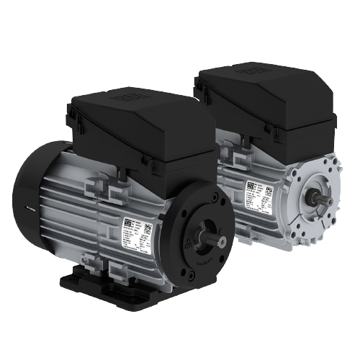
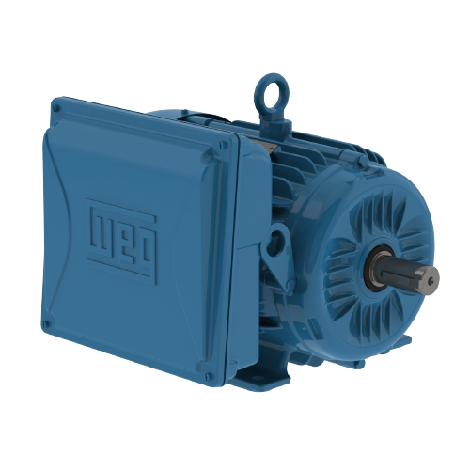
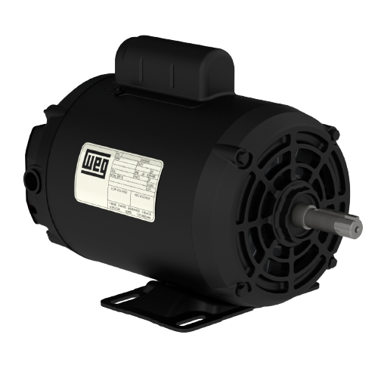
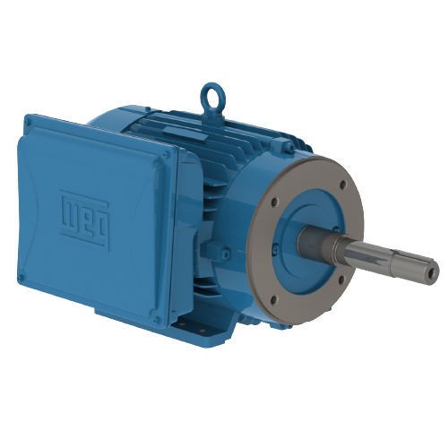
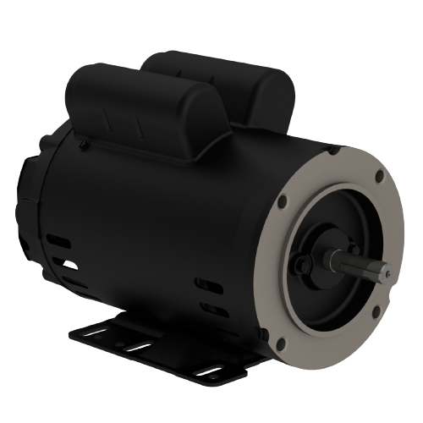
JEDNOFAZNI ELEKTRIČNI MOTORI
GENERALNA UPORABA
W12, IP21, W22 (IP55)
W12 - linija razvijena kako bi ponudila svestranost i učinkovitost.
IP21 - motor s okvirom od čelične ploče razvijen za mnoge različite primjene s maksimalnim performansama i ekonomičnosti.
W22 (IP55) - visok startni moment. Pogodno za domaće i ruralne uvjete napajanja.
PUMPE
Jet pumpe IP21, W pumpe, pumpe za gorivo, pumpe sa spojnicama, potopne pumpe
Jet pumpe - čelični okvir razvijen za širok raspon primjena koje zahtijevaju visok startni moment i fleksibilnost.
W pumpe - idealno rješenje za primjenu u hidromasažnim kadama i centrifugalnim pumpama.
Pumpe za gorivo - idealni za primjenu u pumpama za gorivo i filterima ulja.
Pumpe sa spojnicama - idealni za izravno spojene pumpe.
Potopne pumpe - motor za primjenu u potopnim pumpama, cisternama, kanalizaciji i odvodnji oborinskih voda, postrojenjima za pročišćavanje otpadnih voda i čišćenju spremnika vode.

Slide 5
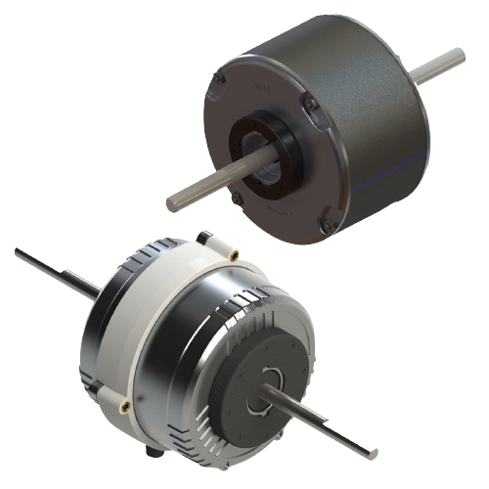
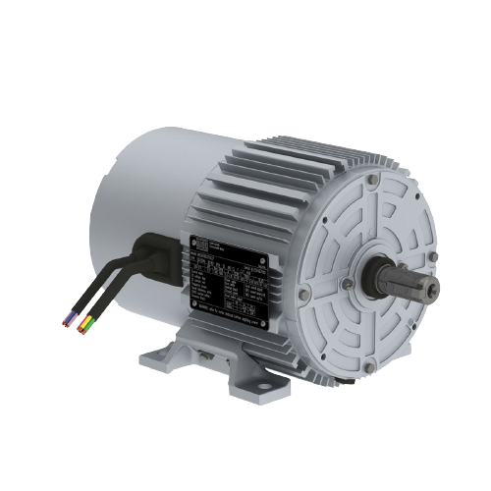
JEDNOFAZNI ELEKTRIČNI MOTORI
KLIMA UREĐAJI
Sobni klima uređaji, „split” klima uređaji
Sobni klima uređaji - motor posebno dizajniran za primjenu na prozorskim klima uređajima. Osigurava maksimalnu fleksibilnost i vrhunske performanse.
„Split” klima uređaji – kondenzatori i isparivači
VENTILATORI
WECM, zračna zavjesa, ventilatori za perad, IP21
WECM - elektronički komutirani motor jednostavno je i učinkovito rješenje za aplikacije koje se kreću u zraku i zahtijevaju podešavanje brzine.
Zračna zavjesa - monofazni motor za primjenu u zračnim zavjesama.
Ventilatori za perad - motor s okvirom od čelične ploče za opću uporabu.
IP21 - motor s okvirom od čelične ploče razvijen za mnoge različite primjene s maksimalnim performansama i ekonomičnosti.

Slide 6
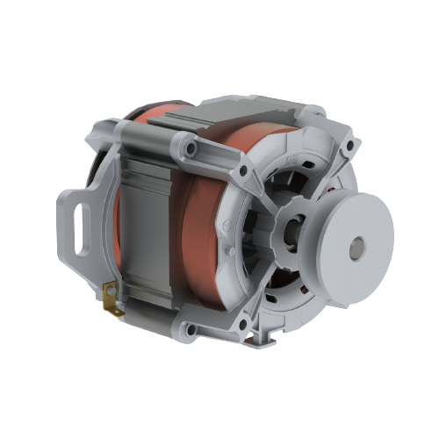
JEDNOFAZNI ELEKTRIČNI MOTORI
PERILICE I SUŠILICE ODJEĆE
Automatske perilice, poluautomatske perilice, centrifuga, sušilice.
Automatske perilice - monofazni motor posebno razvijen za primjenu na automatskim perilicama rublja.
Polutomatske perilice - monofazni motor posebno razvijen za primjenu na poluautomatskim perilicama rublja.
Centrifuga - motor za primjenu koja zahtijeva visok nazivni moment, maksimalnu učinkovitost i pouzdanost.
Sušilice – monofazni motor razvijen za primjenu na sušilicama.
KOMPRESORI
IP21
IP21 - motor s okvirom od čelične ploče razvijen za mnoge različite primjene s maksimalnim performansama i ekonomičnosti.

Slide 7
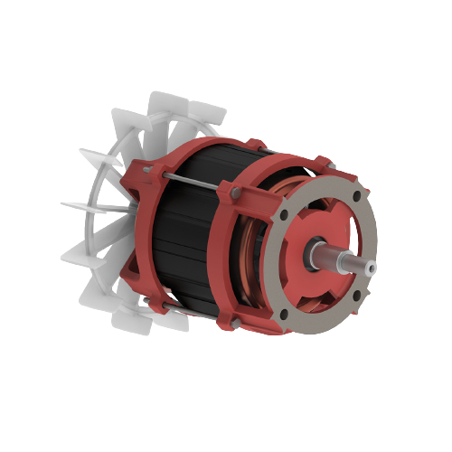
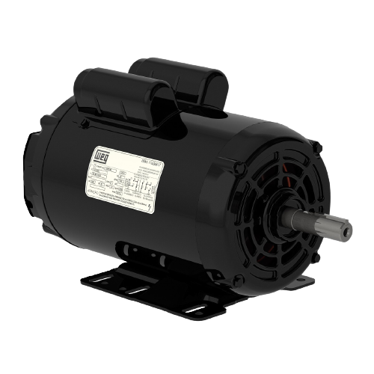
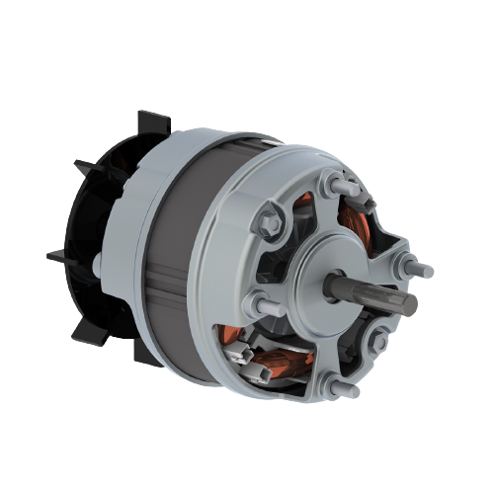
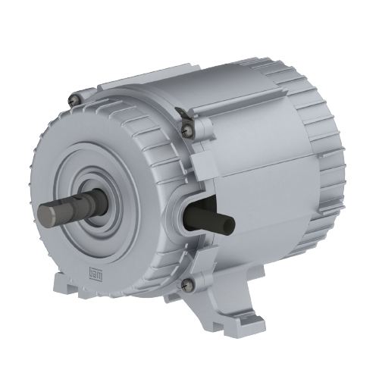
JEDNOFAZNI ELEKTRIČNI MOTORI
PROCESORI HRANE
Procesori hrane / rezači, strojevi za mužu
Procesori hrane / rezači – posebna linija motora za procesore i rezače hrane.
Strojevi za mužu – vrlo pouzdan i isplativ motor, namijenjen za korištenje u strojevima za mužnju.
SPECIJALNE SVRHE
Motori za roštilj, jet pumpe, kosilice, elektronska vrata, mješalice za cement
Motori za roštilj – samoventilirani motor za primjenu u rotirajućem roštilju.
Jet pumpe – monofazni i trofazni motori za profesionalnu i generalnu uporabu.
Kosilice – monofazni motor s kočnicom posebno dizajniran za primjenu na strojevima za žetvu.
Elektronska vrata – elektronički motor za elektronska vrata.
Mješalice za cement – namjenski motor visoke pouzdanosti za primjenu u mješalicama za cement. Podnosi pad napona u električnoj mreži i ima veliku izdržljivost.

Slide 8
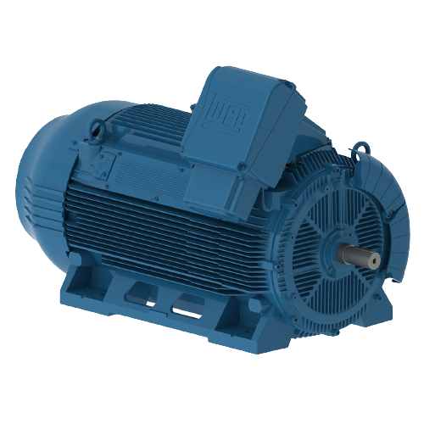
TROFAZNI ELEKTRIČNI MOTORI
GENERALNA UPORABA
W12, W22, W50, HGF, W22 BRAKE, valjani čelik, visoki okretni moment, visoka brzina, hlađenje vodom, master linija
W12 - linija razvijena kako bi ponudila svestranost i učinkovitost.
W22 - motori dizajnirani da ponude ne samo značajno nižu potrošnju energije, već i nižu buku i vibracije, veću pouzdanost i lakše održavanje.
W50 - motori dizajnirani za industrijsku primjenu, osiguravaju izvrsne performanse i pouzdanost u najzahtjevnijim uvjetima.
HGF – motori koji se ističu zbog visokih performansi i niskih troškova održavanja.
W22 BRAKE – motor idealan za primjene u kojima su trenutačno, točno i sigurno zaustavljanje, kontrola položaja i ušteda energije neophodni.
Valjani čelik – motor s okvirom od čelične ploče za opću upotrebu, razvijen za maksimalnu učinkovitost i ekonomičnost.
Master linija – motori Master linije ističu se zbog fleksibilnosti svog električnog i mehaničkog dizajna.
Visoki okretni moment – ovi posebni motori imaju visoki okretni moment kakav zahtijevaju pumpne jedinice na uljnim iskopima.
Visoka brzina – motori velike brzine koji nude visoke performanse i dug životni vijek.
Hlađenje vodom (WGM 20) – motori s vodenim hlađenjem mogu se koristiti u raznim primjenama i uglavnom se preporučuju tamo gdje je potrebno smanjenje razine buke.

Slide 9
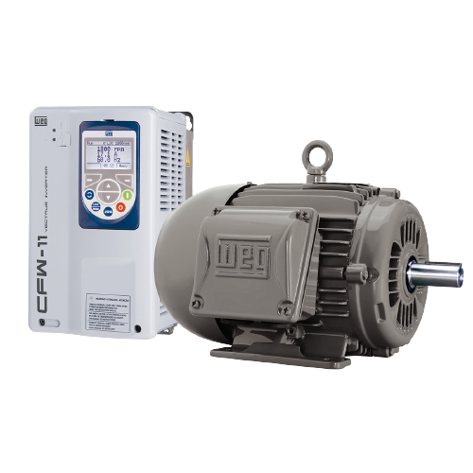
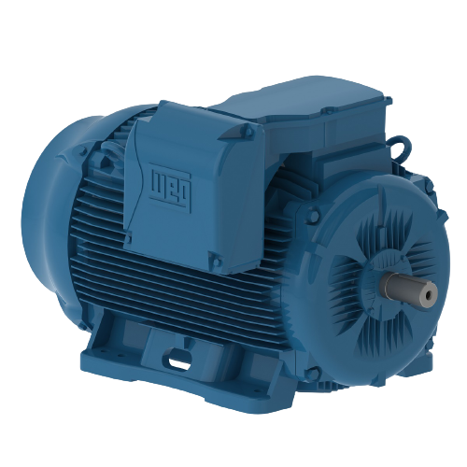
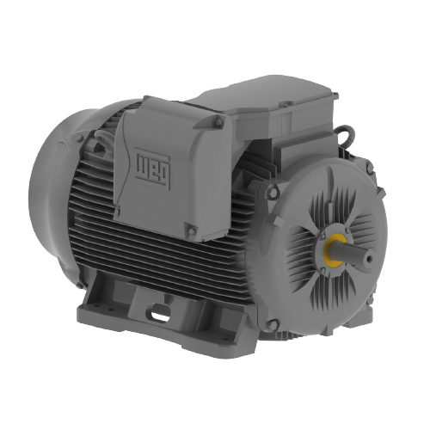
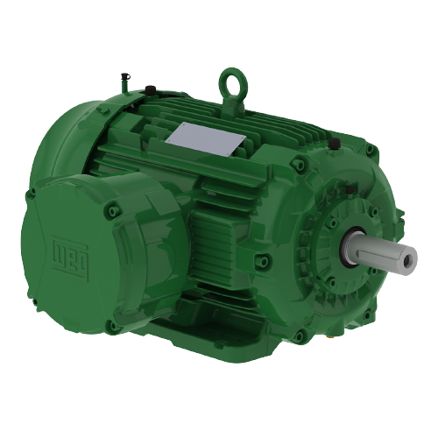
TROFAZNI ELEKTRIČNI MOTORI
ENERGETSKA UČINKOVITOST
WECM, W22 Magnet, W22
WECM - elektronički komutirani motor jednostavno je i učinkovito rješenje za aplikacije koje se kreću u zraku koje zahtijevaju podešavanje brzine.
W22 Magnet - sinkroni motori s trajnim visokoučinkovitim magnetima unutar rotora.
W22 - motori dizajnirani da ponude ne samo značajno nižu potrošnju energije, već i nižu buku i vibracije, veću pouzdanost i lakše održavanje.
HAZARDNE LOKACIJE
Ex-db, visoka sigurnost, otpornost na paljenje prašine
Ex-db – motori prigodni za rad u okolinama gdje prijeti opasnost od eksplozije, otporni na plamen.
Visoka sigurnost – motori prigodni za rad u teškim uvjetima zbog svoje izdržljivosti i u opasnim situacijama.
Otpornost na paljenje prašine – motori koji nude pouzdanost i sigurnost u prisutnosti zapaljive prašine u suspenziji ili u slojevima (do 5 mm) i u skladu su sa zahtjevima N-2919.

Slide 10
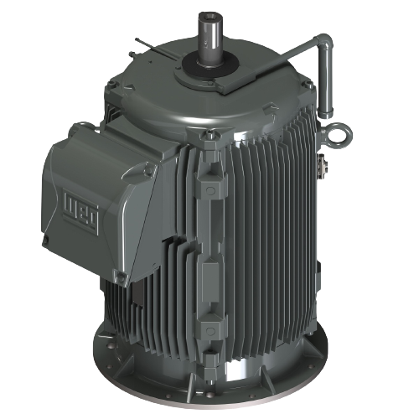
TROFAZNI ELEKTRIČNI MOTORI
PUMPE
Pumpe sa spojnicama, W22, potopne pumpe, Jet pumpe
Pumpe sa spojnicama - idealno za izravno spojene pumpe.
W22 - motori dizajnirani da ponude ne samo značajno nižu potrošnju energije, već i nižu buku i vibracije, veću pouzdanost i lakše održavanje.
Potopne pumpe - motor za primjenu u potopnim pumpama, cisternama, kanalizaciji i odvodnji oborinskih voda, postrojenjima za pročišćavanje otpadnih voda i čišćenju spremnika vode.
Jet pumpe - čelični okvir razvijen za širok raspon primjena koje zahtijevaju visok startni moment i fleksibilnost.
VENTILATORI
W22, W22 za izvlačenje dima, rashladni tornjevi, ventilatori za perad
W22 - motori dizajnirani da ponude ne samo značajno nižu potrošnju energije, već i nižu buku i vibracije, veću pouzdanost i lakše održavanje.
Izvlačenje dima - motori za odvod dima prikladni su za rad na visokim temperaturama i jamče brzo odvođenje dima i topline i odgodu širenja požara, omogućujući slobodan pristup izlazima u slučaju nužde.
Rashladni tornjevi - sustav izravnog pogona rashladnog tornja kao alternativa konvencionalnim ventilacijskim sustavima – formirane od motora, pogonskog vratila i reduktora.
Ventilatori za perad - motor s okvirom od čelične ploče za opću uporabu.

Slide 11
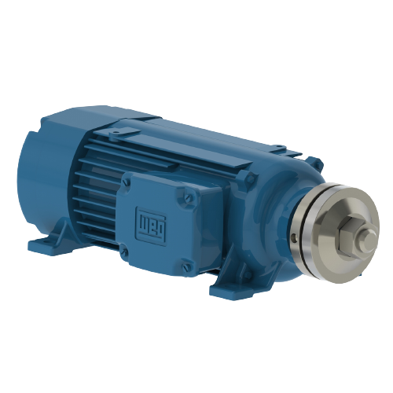
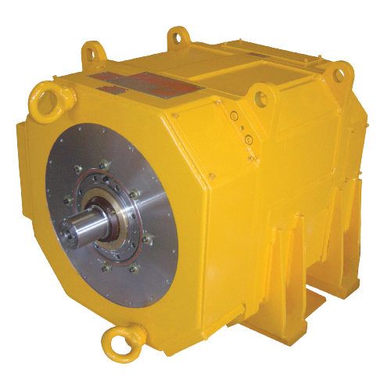
TROFAZNI ELEKTRIČNI MOTORI
SPECIJALNE SVRHE
WELL, rudarstvo, W22 Wash, Roller Table, reduktori, pilane, dizala, električna vuča, bušenje, pomorska linija
WELL - W22 WELL motori pružaju bolje performanse i ekonomičnost u industriji kontinuirane prerade.
Rudarstvo - motor kojeg odlikuju izdržljivost i mehanička čvrstoća.
W22 Wash - najpouzdanije i najekonomičnije rješenje za okruženja u kojima su higijena i čišćenje neophodni.
Roller Table - okvir motora Roller Table opremljen je radijalnim rebrima koja sprječavaju nakupljanje ostataka na površini okvira.
Reduktori - motor s izravnom i preciznom spojnicom, laka i svestrana instalacija koja omogućuje ugradnju za različite primjene.
Pilane - kompaktan motor s okvirom od lijevanog željeza koji osigurava visoku snagu s manjim okvirom.
Bušenje - linija dizajnirana za rad s inverterima u širokom rasponu brzina.
Pomorska linija - motori s vodenim hlađenjem mogu se koristiti u raznim primjenama i uglavnom se preporučuju tamo gdje je potrebno smanjenje razine buke.
Dizala - uz robusnu i svestranu konstrukciju, u kombinaciji s visokim okretnim momentima, vučni stroj za WEG Lift Gearless dizala izrađen je da izdrži sve stroge zahtjeve pri uporabi.
Električna vuča - sustav električne vuče koji kombinira učinkovitost i kvalitetu te je cjelovito rješenje za mobilnost.

Slide 12
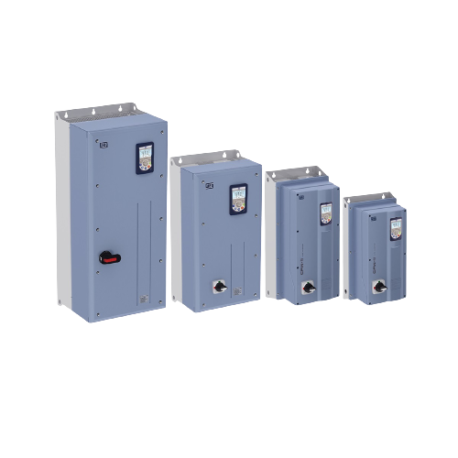
FREKVENTNI PRETVARAČI (INVERTERI)
WEG frekventni pretvarači koriste najsuvremeniju tehnologiju za varijaciju brzine trofaznih asinkronih motora. Predstavljajući moderan dizajn i jednostavnu instalaciju, mogu se koristiti u različitim segmentima industrije, pojednostavljujući rad i doprinoseći očuvanju okoliša.
Mikro i mini pogoni – izvrsni za primjenu u manjim strojevima zbog svoje kompaktne veličine i velike fleksibilnosti.
Pogoni za decentralizirana rješenja – inverteri s namjenskim funkcijama i visokim stupnjem zaštite IP66 / NEMA4X. Mogu se instalirati izravno na zid ili montirati na motor.
OEM i pogoni za generalnu uporabu – pretvarači opće namjene idealni su za aplikacije koje zahtijevaju visoke performanse i povezanost.
Pogoni za dizala – inverteri za dizala, s ravnim dizajnom koji omogućuje ugradnju u profil vrata ili u okno lifta bez strojarnice (MRL).
Sistemski pogoni
HVAC – s posebnim funkcijama potrebnim za HVAC-R sustave, ova linija namijenjena je za grijanje, ventilaciju, klimatizaciju i hlađenje.
Pogoni za dizala – izvrsni za primjenu u manjim strojevima zbog svoje kompaktne veličine i velike fleksibilnosti.

Slide 13
SINKRONI I INDUKCIJSKI MOTORI
SINKRONI MOTORI
Trajni magneti, S linija, SM40 linija, sinkroni motori za električne strojeve
Trajni magneti - W22 magnetni motori su sinkroni motori s trajnim visokoučinkovitim magnetima unutar rotora.
S linija - sinkroni motori visokih performansi, niski troškovi rada i održavanja, prilagodljivi svim vrstama okruženja.
SM40 - motori koji se primjenjuju u aplikacijama koje zahtijevaju korekciju faktora snage, niske početne struje i velike zakretne momente te konstantnu brzinu pod varijacijama opterećenja.
Sinkroni motori za el. strojeve - sinkroni motori pružaju veću učinkovitost, korekciju faktora snage, nižu udarnu struju i rade pri konstantnoj brzini.
Dizajnirani s naglaskom na visoku učinkovitost čak i u teškim radnim uvjetima, proizvedeni su s prozorima za pregled za pristup pretincu za četke, olakšavajući održavanje.
INDUKCIJSKI MOTORI

Slide 14
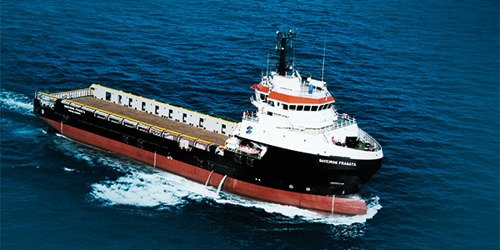
WEG
LINIJA ZA POMORSTVO
Dizajnirani najsuvremenijom tehnologijom od strane stručnjaka za istraživanje, razvoj i inženjering uz primjenu vrhunskih materijala i modernog softvera, motori WGM20 prikladni su za industrijsku i pomorsku primjenu. Primjereni za heavy duty uporabu. Ova linija motora nosi pomorske certifikate vodećih institucija za potvrdu kvalitete kao što su Lloyds, Bureau Veritas, ABS i DNV.
WGM20
Tehničke značajke
Sustav hlađenja vodenog omotača sastoji se od strujanja vode u "cik-cak" krugu kroz okvir, što olakšava operaciju čišćenja kanala. Ovaj sustav hlađenja ima odgovarajući stupanj zaštite prikladan za opasna okruženja i vrlo visoke temperature.
Snaga: 200 do 2800 kW
Okvir: 355 do 560 (IEC)
Napon: 400 do 4.160 V
Broj polova: 4 do 8
Frekvencija: 50 ili 60 Hz
Klasa izolacije: F
Montaža: vodoravna ili okomita
Stupanj zaštite: IP55 i IP56 Način hlađenja: IC71W
Uporaba: glavni i bočni propeler, vatrogasne pumpe i vitla.

Slide 15
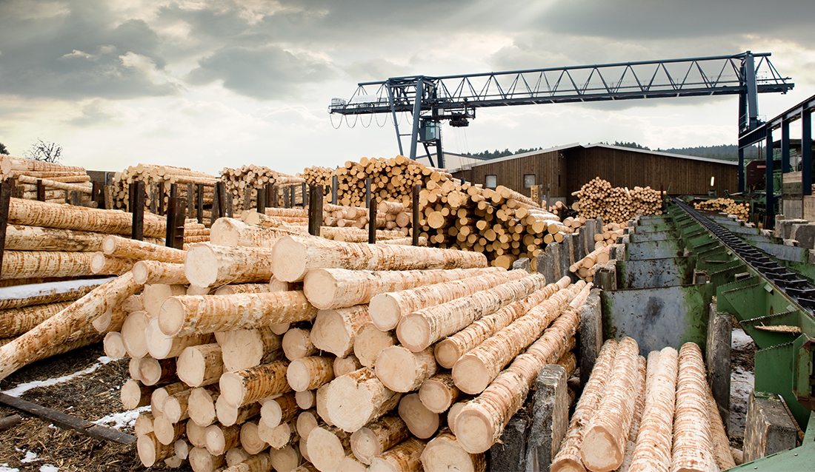
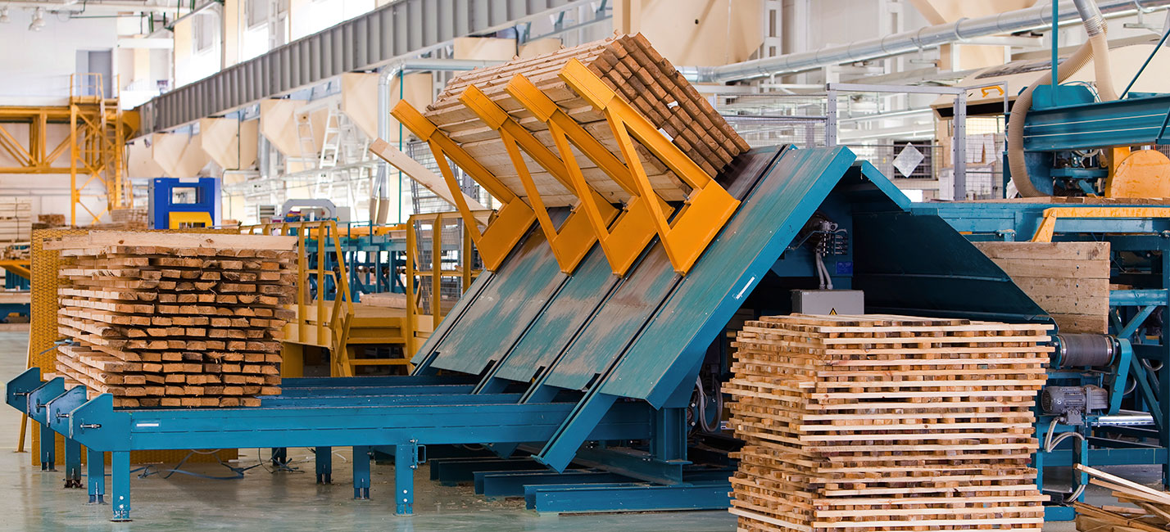
WEG SAW
LINIJA ZA DRVNU INDUSTRIJU
Motori za drvnu industriju dostupni su s jednostrukim i dvostrukim osovinama. Prikladni su za a širok raspon primjena kao što su kružne pile, strojevi za poliranje itd.
Tehničke značajke
Trofazni motor
Snaga: 3 do 10 KS
Polaritet: 2 i 4
Napon: 220/380V
Frekvencija: 60 Hz
Trupovi: 80S-MS do 90L-MS
Tip kućišta: lijevano željezo
Stupanj zaštite: IP54
Toplinska zaštita: po izboru
Način hlađenja: TFVE
Posebna prirubnica za stezanje pile

Slide 16
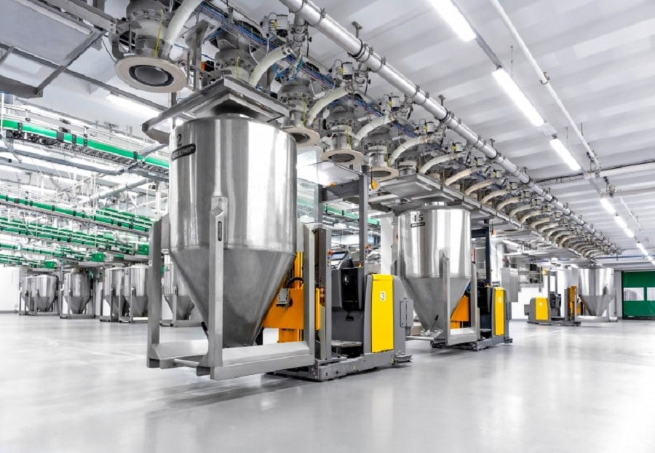
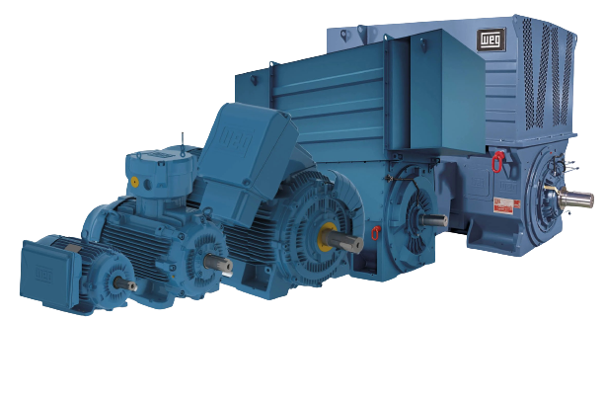
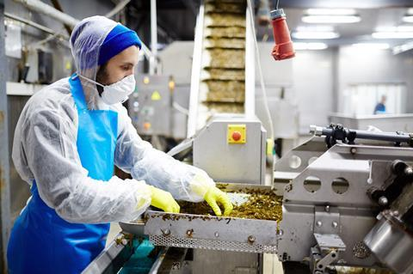
WEG LINIJA ZA PREHRAMBENU INDUSTRIJU
WEG nudi razne elektromotore i reduktore za primjenu u prehrambenoj industriji, kao što su motori s trajnim magnetima, boje otporne na mikrobe i koroziju, te nove tehnologije za industriju 4.0, kao što je WEG Motor Scan.
Industrije koje zahtijevaju kontinuirani proces ispiranja (rukovanje životinjskim proteinima, kao što su: svinjetina, govedina, janjetina i perad) zahtijevaju sigurnu opremu. WEG nudi rješenja poput Encapsulated Washdown Motors Hydroduty i Picker Plus i Opće namjene Washdown Motors Hydrowash, Shark i W22 Wash, koji sadrži NobaC®, ekskluzivno WEG bojanje s antimikrobnim svojstvima.
Ovi sustavi uključuju motore za ventilaciju u peradarskim farmama i za silose. Dodatno, WEG nudi WECM (WEG električni komutirani motor), koji je dizajniran za tunele za zamrzavanje, kondenzatore i isparivače; W12 koji se može koristiti s reduktorima, pumpama i ventilatorima. Razvijeni za velike ispušne i pumpne sustave, W60 motori nude visoku razinu energetske učinkovitosti, idealne za primjene pri velikim brzinama.

Slide 17
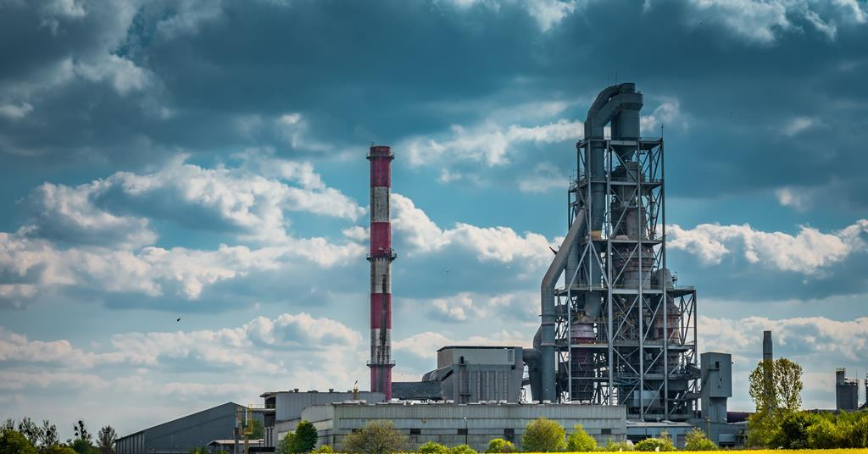
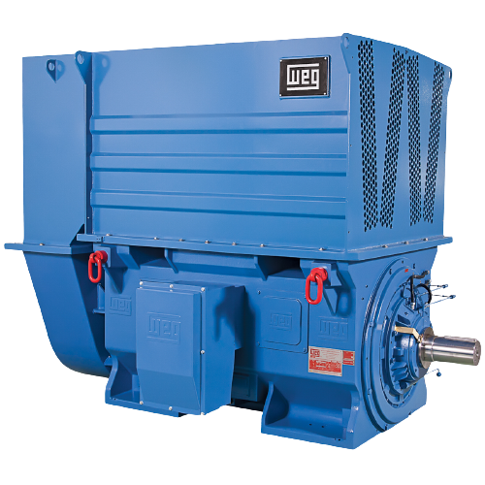
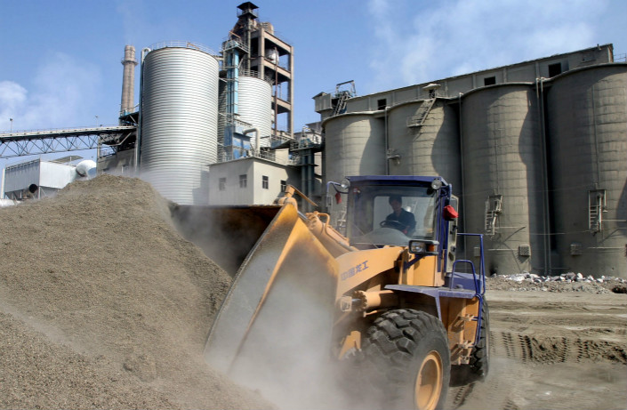
WEG LINIJA ZA CEMENTNU INDUSTRIJU
Weg Master linija motora idealna je za upotrebu u cementnoj industriji.
ističu se fleksibilnošću svog električnog i mehaničkog dizajna.
omogućuju različite konfiguracije
mogućnost primijene u zahtjevnim okruženjima koja zahtijevaju robustan dizajn i dugotrajnost.
dopuštaju izmjene u dizajnu njihove konstrukcije kako bi bili zamjenjivi s postojećim motorima, smanjujući operativne troškove povezane sa zamjenama.
mogu biti dizajnirani za rad pogona s promjenjivom frekvencijom za preciznu kontrolu brzine kao i za visoki startni moment.
S Master line motorima instaliranim u svojoj tvornici cementa, kupac može računati na siguran i pouzdan kontinuirani rad, smanjujući vrijeme zastoja postrojenja i usluge održavanja.

Slide 18
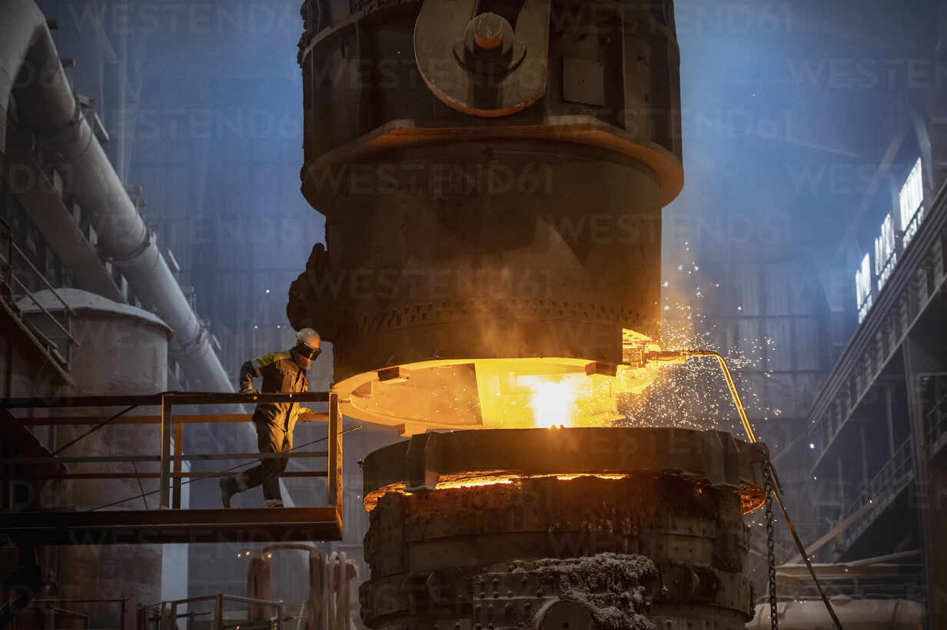
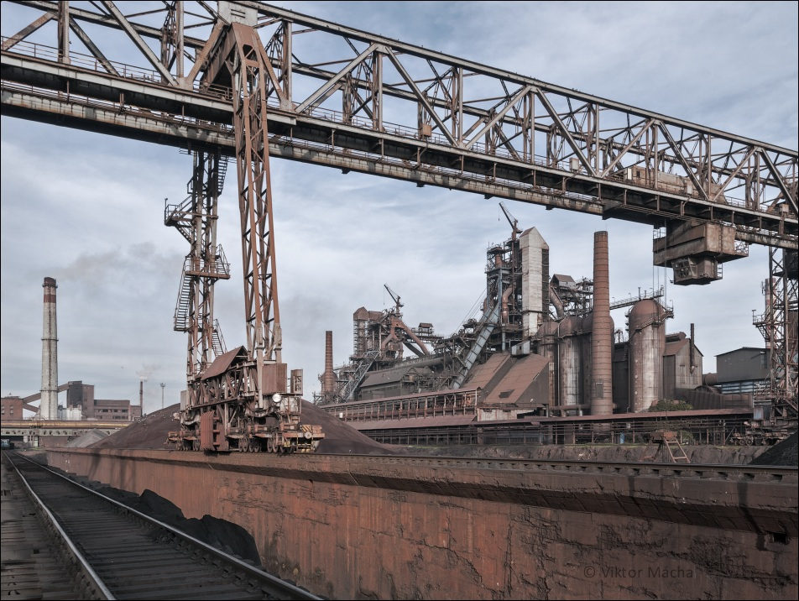
WEG LINIJA ZA ČELIČANE
WEG nudi robusne proizvode koji će zadovoljiti glavne potrebe proizvodnog procesa. Bilo da se radi o bateriji koksne peći, pogonima, kontinuiranom lijevanju ili (kod obrade metala) valjaonicama. WEG motori, pogoni, ploče i generatori dizajnirani su da izvrsno izdrže takva agresivna okruženja.
Preporučene linije:
Roller Table linija
Sinkroni motori
Master linija
Motori s vodenim hlađenjem
DC motori
HGF motori

